Slide 1
人教版小学语文一年级
dtnl

Slide 2

引入新课
读儿歌：
悟空本领特别大，
天兵天将全不怕，
打败哪吒三太子，
乐得悟空笑哈哈。

Slide 3
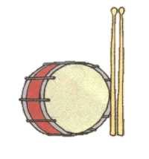
我会认
敲响队鼓 d d d
d
b

Slide 4

我会认
小鱼跳舞 t t t
t

Slide 5
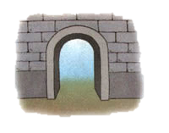
我会认
一个门洞 n n n
PPT模板：www.1ppt.com/moban/ PPT素材：www.1ppt.com/sucai/
PPT背景：www.1ppt.com/beijing/ PPT图表：www.1ppt.com/tubiao/
PPT下载：www.1ppt.com/xiazai/ PPT教程： www.1ppt.com/powerpoint/
资料下载：www.1ppt.com/ziliao/ 范文下载：www.1ppt.com/fanwen/
试卷下载：www.1ppt.com/shiti/ 教案下载：www.1ppt.com/jiaoan/
PPT论坛：www.1ppt.cn PPT课件：www.1ppt.com/kejian/
语文课件：www.1ppt.com/kejian/yuwen/ 数学课件：www.1ppt.com/kejian/shuxue/
英语课件：www.1ppt.com/kejian/yingyu/ 美术课件：www.1ppt.com/kejian/meishu/
科学课件：www.1ppt.com/kejian/kexue/ 物理课件：www.1ppt.com/kejian/wuli/
化学课件：www.1ppt.com/kejian/huaxue/ 生物课件：www.1ppt.com/kejian/shengwu/
地理课件：www.1ppt.com/kejian/dili/ 历史课件：www.1ppt.com/kejian/lishi/
n
m
Notes:
PPT模板：www.1ppt.com/moban/ PPT素材：www.1ppt.com/sucai/
PPT背景：www.1ppt.com/beijing/ PPT图表：www.1ppt.com/tubiao/
PPT下载：www.1ppt.com/xiazai/ PPT教程： www.1ppt.com/powerpoint/
资料下载：www.1ppt.com/ziliao/ 范文下载：www.1ppt.com/fanwen/
试卷下载：www.1ppt.com/shiti/ 教案下载：www.1ppt.com/jiaoan/
PPT论坛：www.1ppt.cn PPT课件：www.1ppt.com/kejian/
语文课件：www.1ppt.com/kejian/yuwen/ 数学课件：www.1ppt.com/kejian/shuxue/
英语课件：www.1ppt.com/kejian/yingyu/ 美术课件：www.1ppt.com/kejian/meishu/
科学课件：www.1ppt.com/kejian/kexue/ 物理课件：www.1ppt.com/kejian/wuli/
化学课件：www.1ppt.com/kejian/huaxue/ 生物课件：www.1ppt.com/kejian/shengwu/
地理课件：www.1ppt.com/kejian/dili/ 历史课件：www.1ppt.com/kejian/lishi/

Slide 6
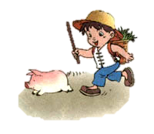
我会认
一根木棍 l l l
l

Slide 7
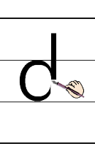


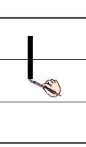
我会写

Slide 8
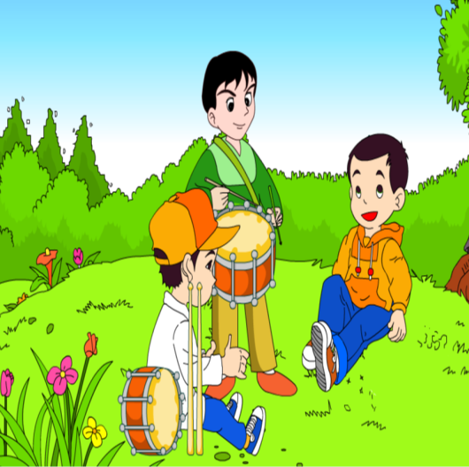
我会写
n
t
d
l

Slide 9

我会看图
m—ǎ----mǎ
l—ù----lù (马路）

Slide 10

我会看图
n—í----ní
t—ǔ----tǔ (泥土）

Slide 11
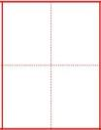
我会认
tǔ
mǎ
bù
马
土
不

Slide 12
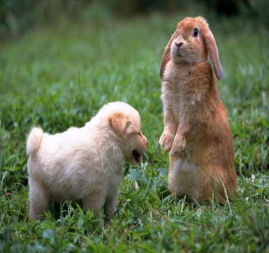
我会读儿歌
qīng qīng tiào
轻轻跳
xiǎo tù xiǎo tù qīng qīng tiào
小兔小兔轻轻跳，
xiǎo gǒu xiǎo gǒu màn màn pǎo
小狗小狗慢慢跑。
yào shì cǎi téng xiǎo qīng cǎo
要是踩疼小青草，
wǒ jiù bù gēn nǐ men hǎo
我就不跟你们好。

Slide 13

归纳总结
小朋友的本领真大，这节课，不但学会了这四个声母，还自己拼音节认识了生字呢！学习拼音用处真大呀！

Slide 14
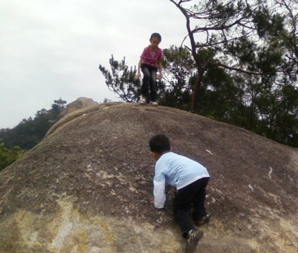
拓展延伸
dì di pá pō

Slide 15
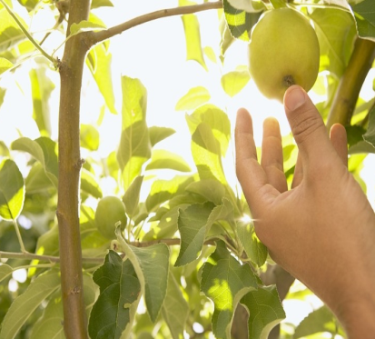
拓展延伸
mā mɑ ná lí

Slide 16
课堂小练
1、他的衣服真好看！ de
2、他特别爱玩。 tè
3、门外有人找你呢！ ne
4、春天快来了！ le

